Slide 1
Муниципальное бюджетное дошкольное образовательное учреждение
«Детский сад «Чебурашка»
села Яльчики Яльчикского муниципального округа Чувашской Республики»
«Развитие дошкольников посредством дидактических игр
с использованием фонарика»
Выполнила воспитатель
первой квалификационной категории
Мудрецова О.Н.

Slide 2
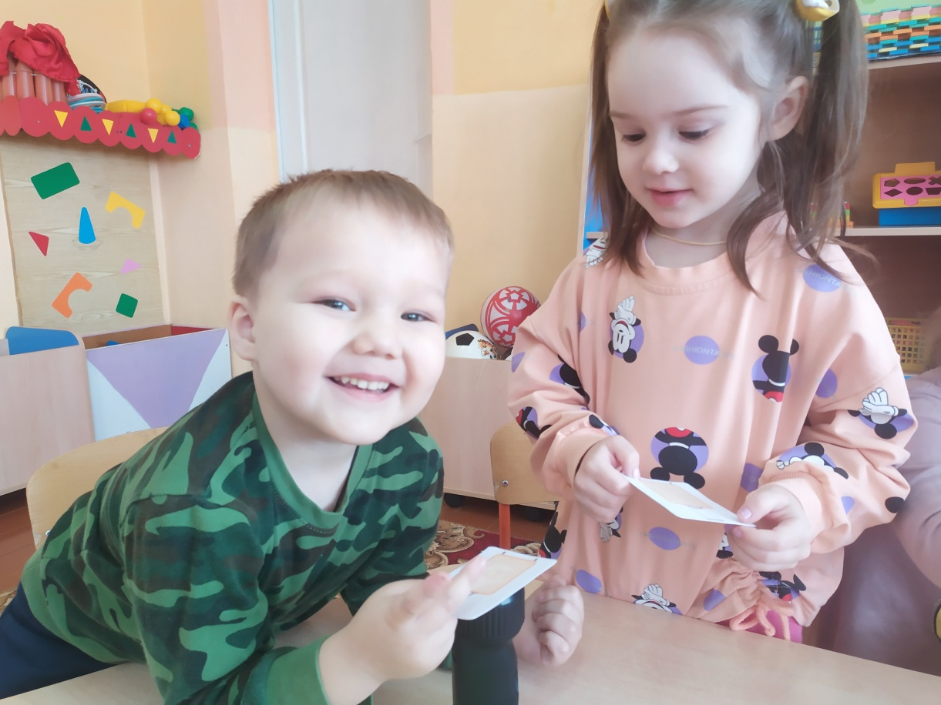
«Обучение ребёнка должно идти через игру.
В игре ребёнок обучается
легко и с интересом»
В.А. Сухомлинский

Slide 3
Цель: расширить и закрепить знания детей посредством
дидактических игр с использованием фонарика
Задачи:
Для детей | Для родителей | Для педагогов
Обогащение словарного запаса; Развитие связной речи; Повышение интереса к занятиям | Создание благоприятной атмосферы между родителями и детьми | Раскрывает новые приёмы взаимодействия с воспитанниками и их родителями; Позволяет раскрыть педагогический потенциал

Slide 4
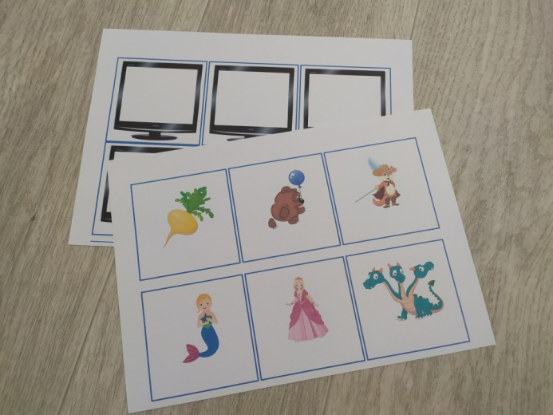
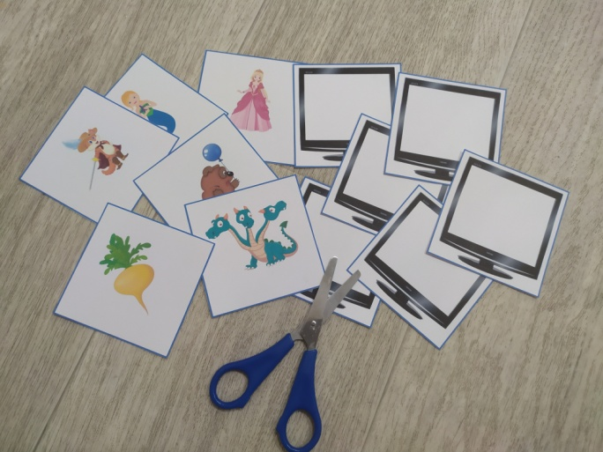
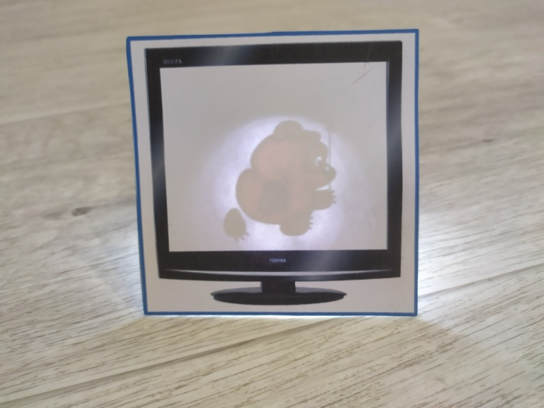
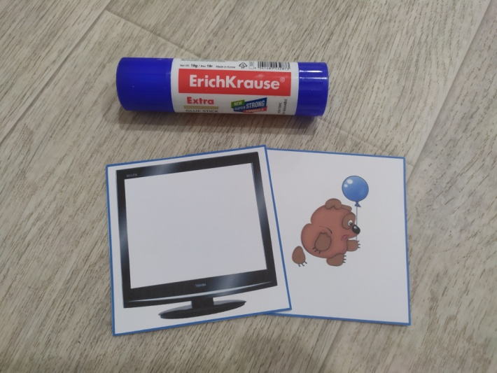

Slide 5
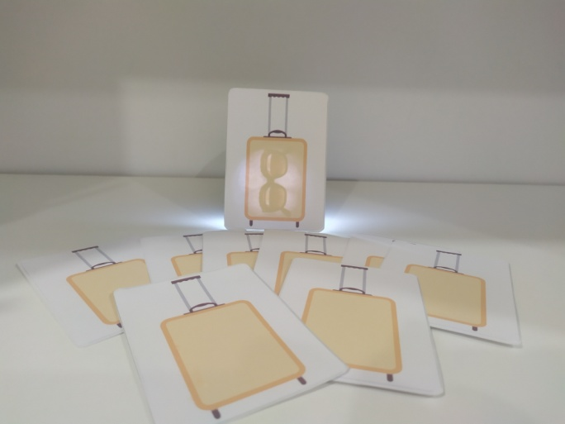
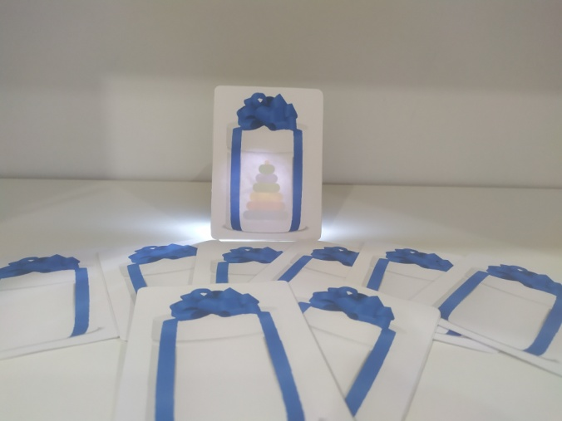
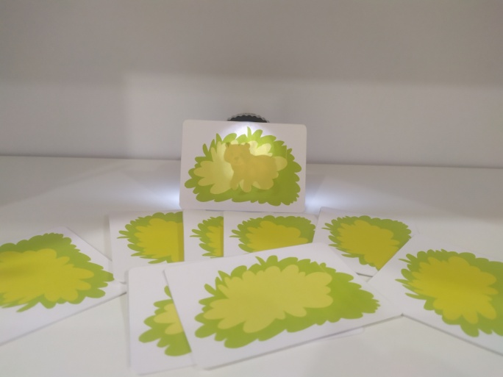
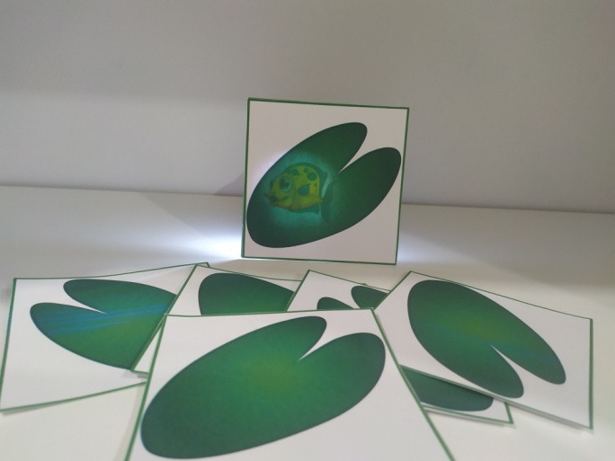
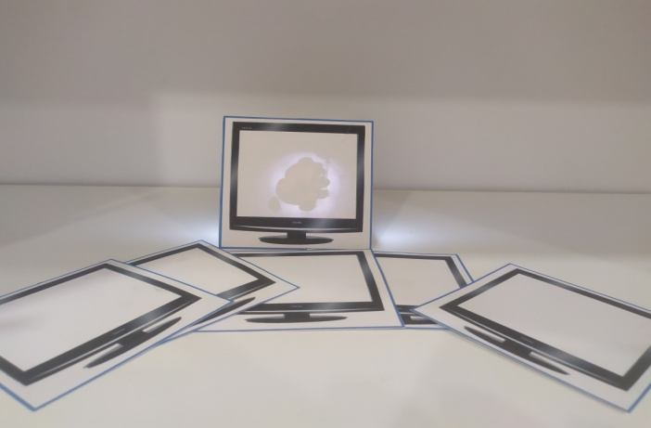
Игры на развитие речи способствуют обогащению словарного запаса и умению отвечать на вопросы полным предложением

Slide 6
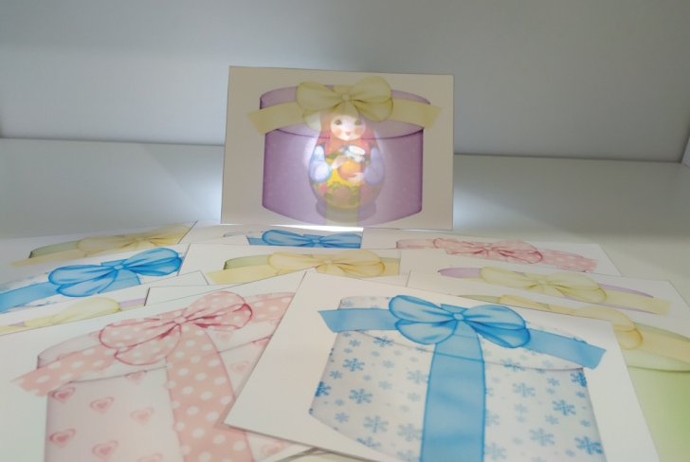
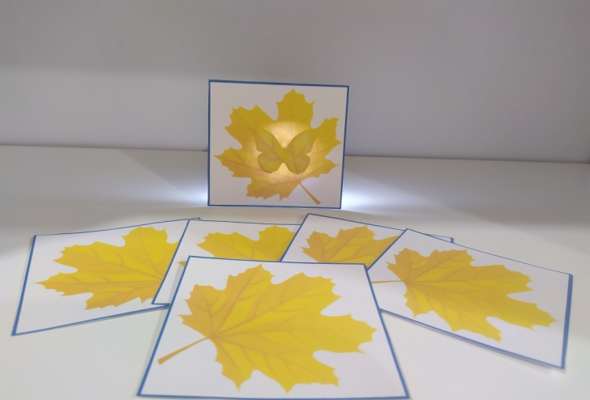
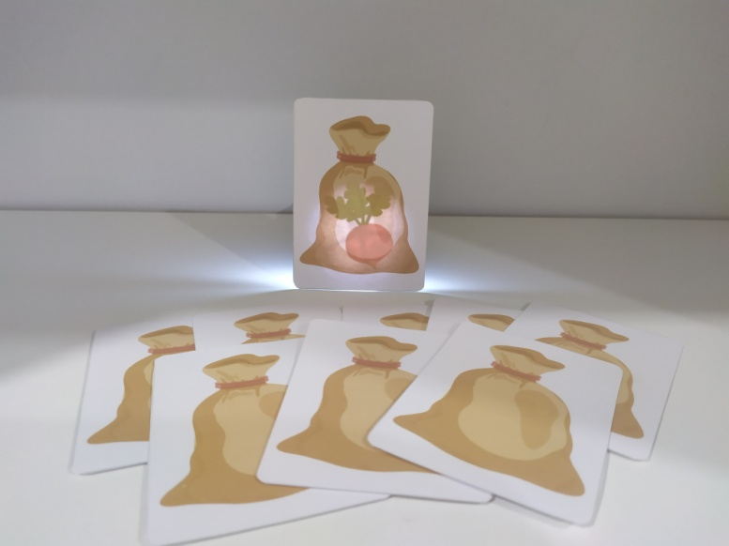
В области познавательного развития детей данный игровой приём позволяет расширить представления о предметах и
закрепить пройденный материал

Slide 7
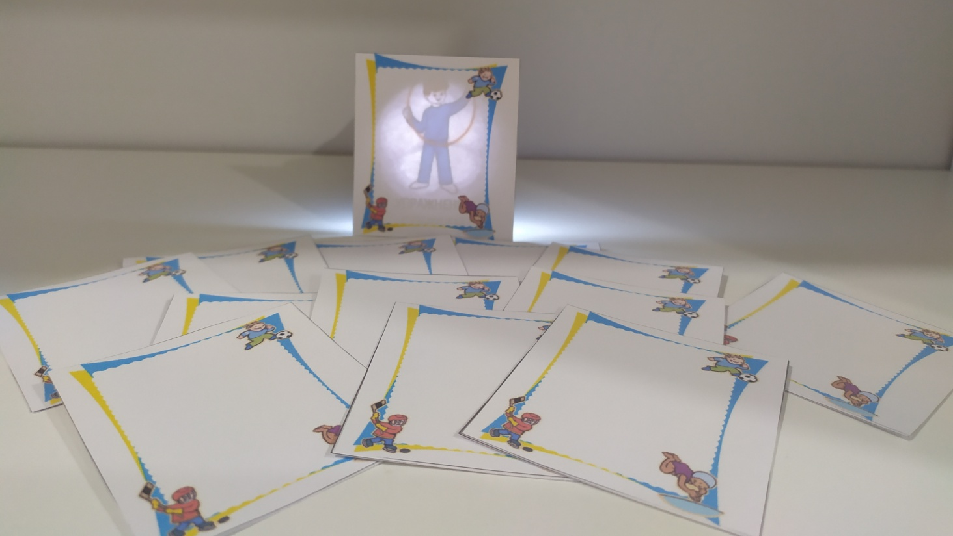
Способствуют формированию
у детей интереса
к физкультуре и спорту

Slide 8
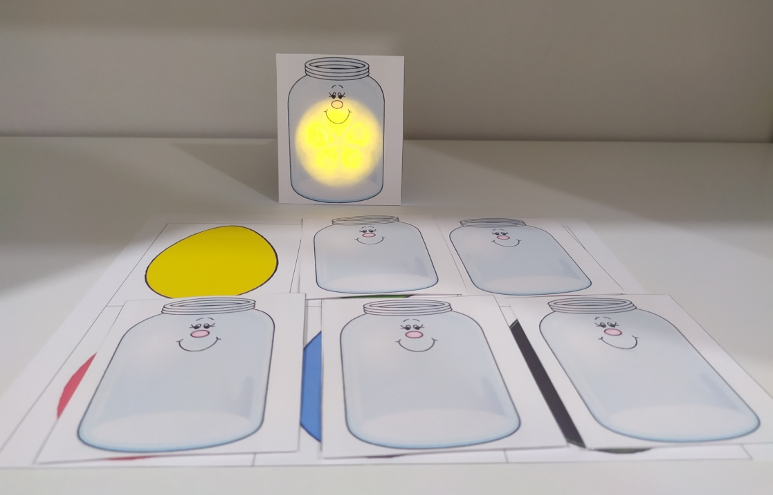
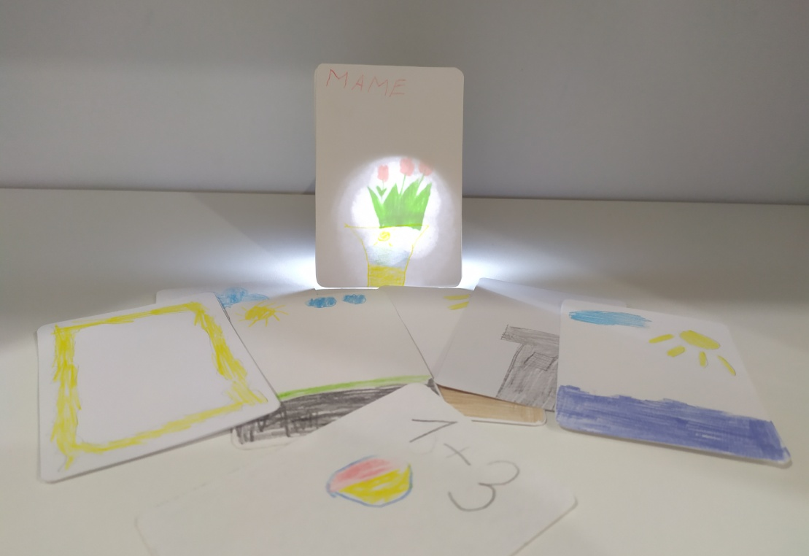
Развивают зрительно-моторную
координацию,
творчество и фантазию детей

Slide 9
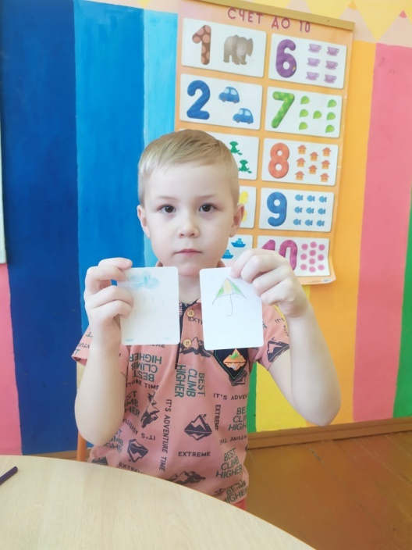
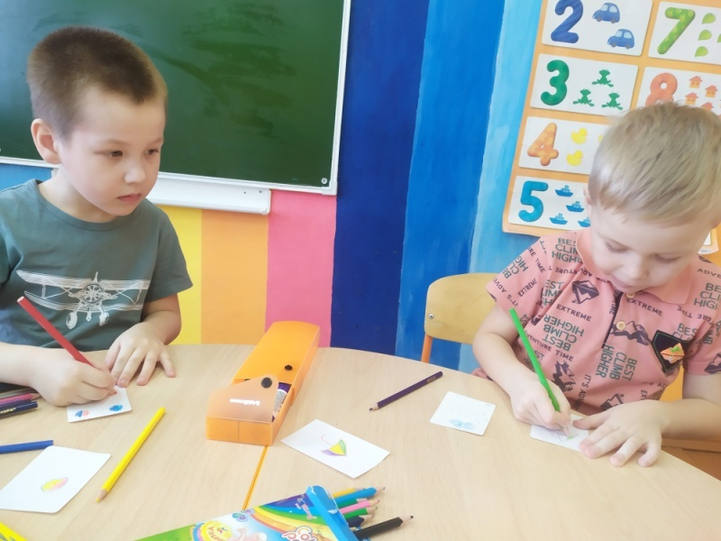
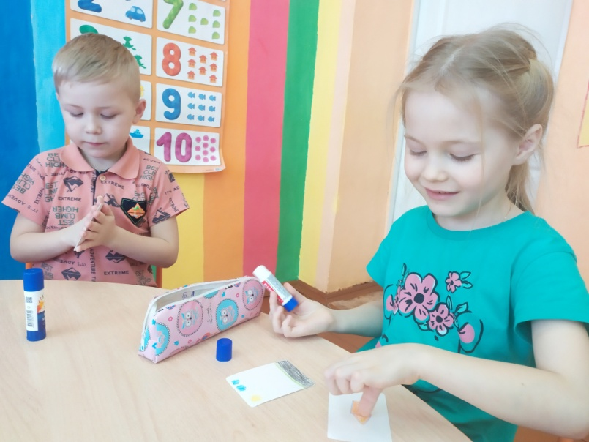
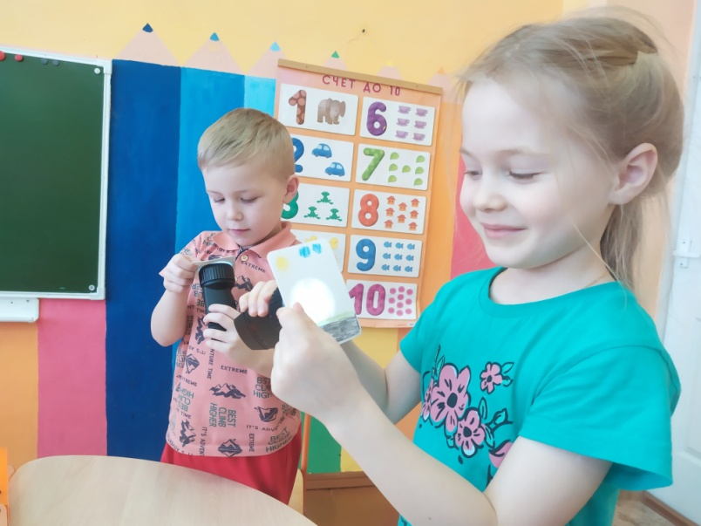

Slide 10
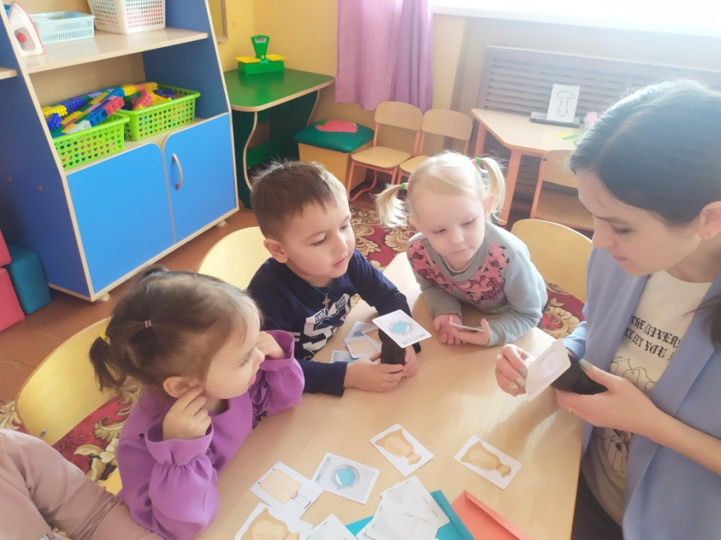
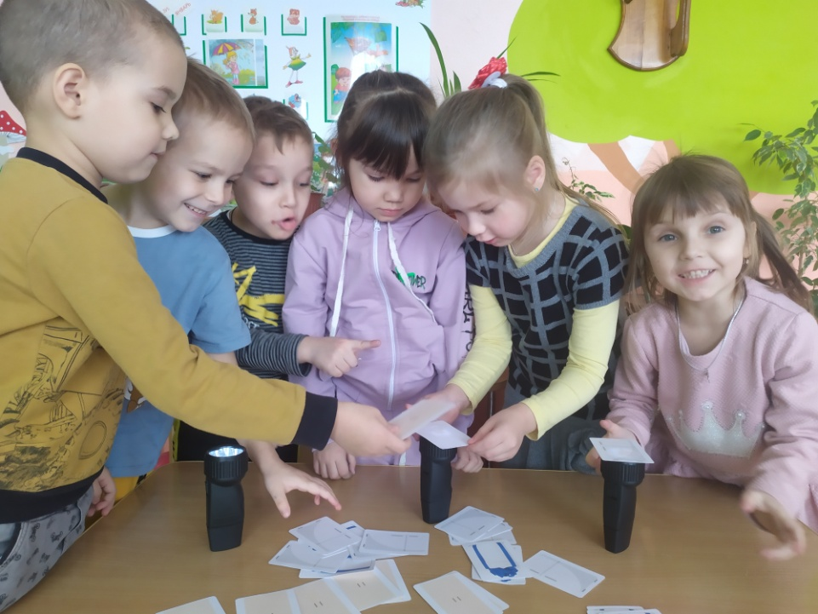
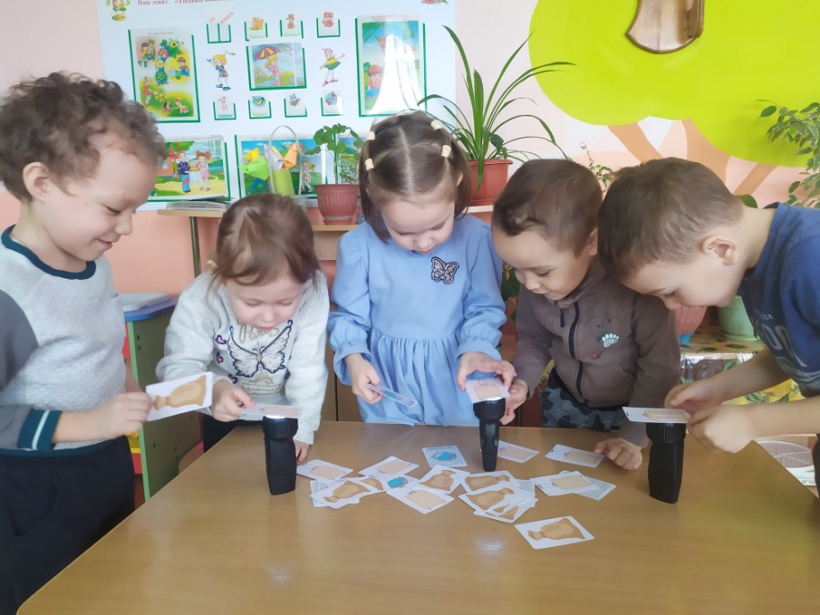
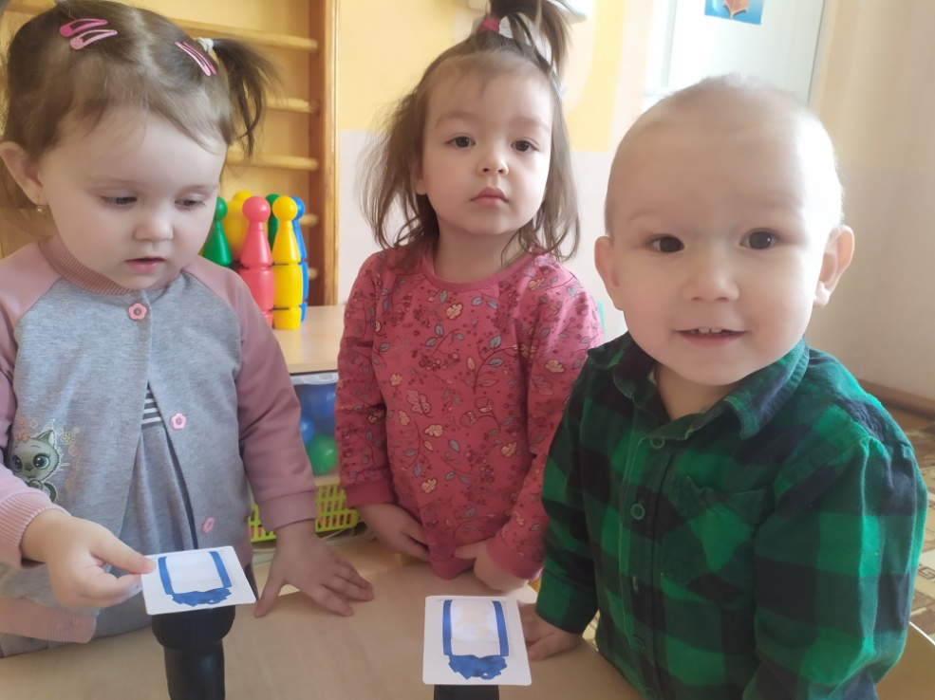

Slide 11
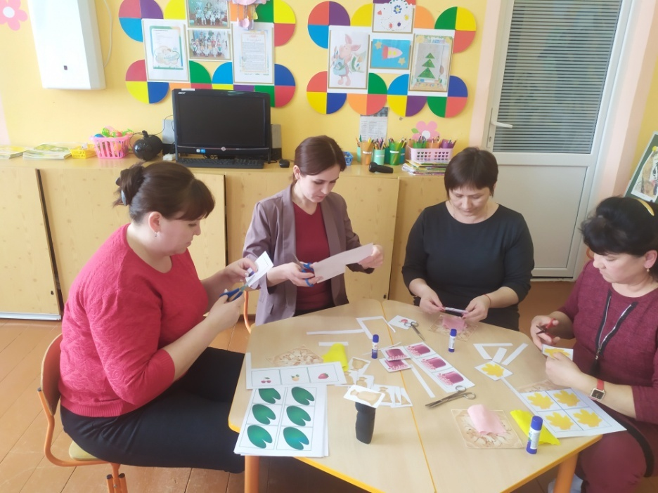
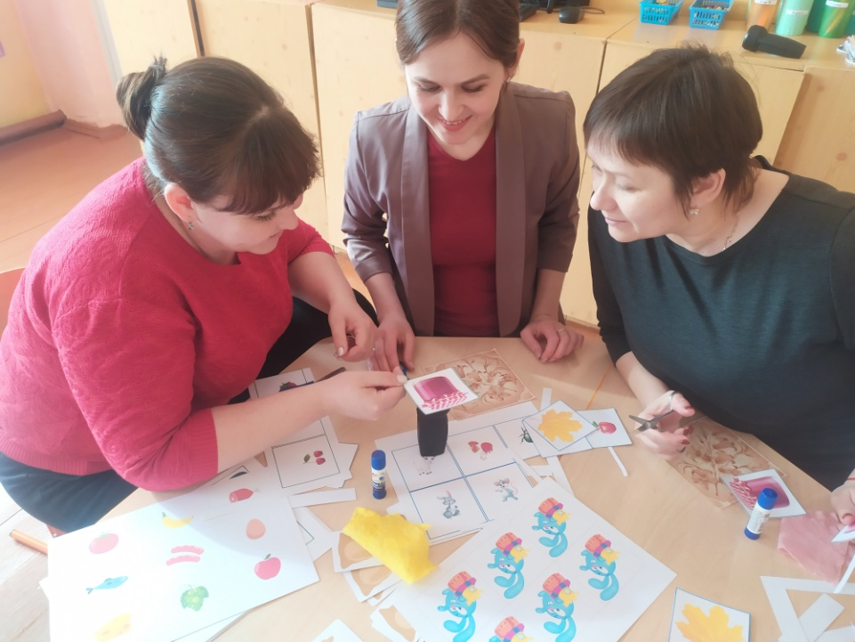
Работа с родителями

Slide 12
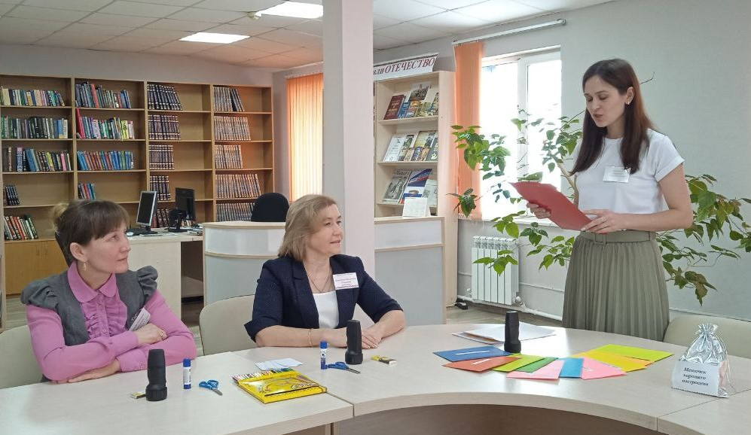
Работа с педагогами

